Slide 1
Řešení mimořádných stavů v distribuci elektřiny
2018

Slide 2

O NÁS jsme ČEZ Distribuce
ČEZ Distribuce, a. s., je držitelem licence na distribuci elektřiny a je provozovatelem distribuční soustavy.
Hlavním posláním je zásobování elektrickou energií na většině území České republiky. Stále pracujeme na zvyšování kvality a spolehlivosti dodávky všem odběratelům.
elektřinou zásobujeme
6 500 000 obyvatel ČR
obsluhujeme více než 
3 600 000 odběrných míst v 11 krajích
naše distribuční vedení by 4× ovinulo Zemi
obsluhujeme území
o velikosti 100× větší než je rozloha hlavního města Prahy

Slide 3
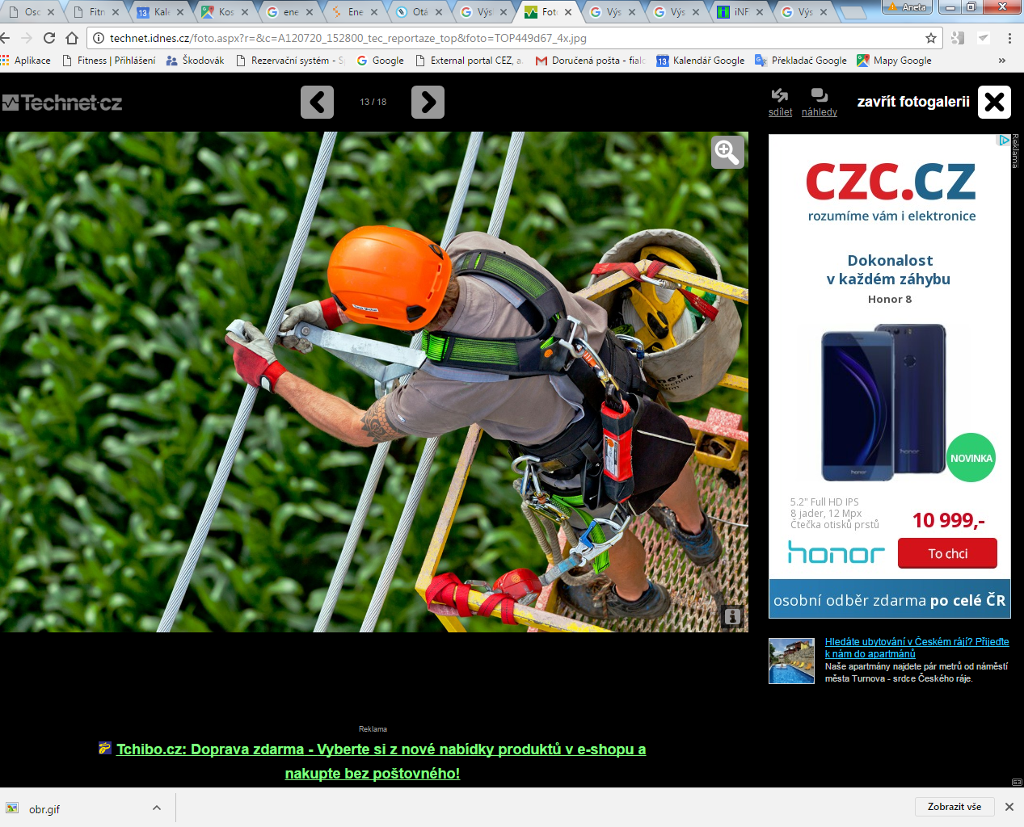
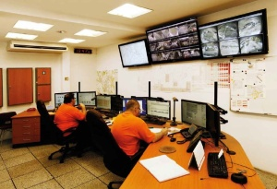
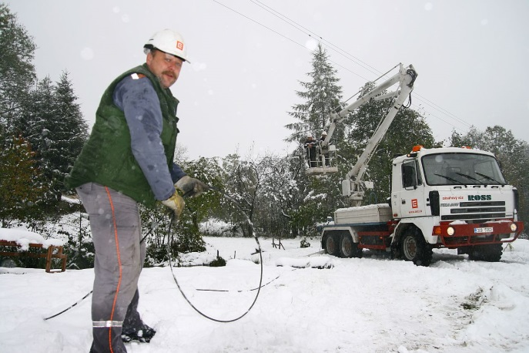
Co Děláme?
Řídíme provoz distribuční soustavy
Rozvíjíme a budujeme distribuční soustavu
Řešíme a odstraňujeme poruchy
Připojujeme odběratele a zdroje elektřiny
Komunikujeme s našimi klienty (občany, podnikateli, veřejnou správou)

Slide 4
MIMOŘÁDNÉ SITUACE, KRIZOVÉ ŘÍZENÍ
Legislativa:
z.č. 239/2000 Sb.
z.č. 458/2000 Sb.
§ 25 odst. 3 písm. c) „omezit nebo přerušit v nezbytném rozsahu dodávku elektřiny při bezprostředním ohrožení života, zdraví nebo majetku osob a při likvidaci těchto stavů“
HAVARIJNÍ
PLÁN
nepředvídatelné
zpravidla od složek IZS (požáry, nehody, úrazy,…)
při bezprostředním ohrožení života, zdraví nebo majetku osob
předvídatelné
předpověď počasí, výstrahy ČHMÚ apod. (povodně, vichřice, …)
Rozsáhlé poruchy
a kalamitní stavy

Slide 5
Krizové řízení DS fáze kalamity
Fáze - Před-kalamitní stav
Fáze - Kalamita – akutní stádium
Fáze – Kalamita, obnova dodávky po VVN, VN
Fáze – Kalamita, obnova dodávky NN
Fáze – Po-kalamitní stav
1. Fáze
3. Fáze
4. Fáze
5. Fáze
2.Fáze
Výstraha ČHMÚ

Slide 6
Krizové řízení DS fáze kalamity
1. Fáze – POHOTOVOST (na základě výstrahy ČHMÚ)
Posílení pohotovostních čet (terén, call centrum, sklady).
2. Fáze – PORUCHY ZAČÍNAJÍ
3. Fáze – OBNOVA PÁTEŘNÍCH SÍTÍ
Vyjíždíme do terénu k opravám páteřních sítí (vvn, vn).
Prioritizace oprav.
Zadání oprav dodavatelským a subdodavatelským společnostem.
První informace na web a do KKŠ o stavu sítí vvn a vn.
4. Fáze – OBNOVA SÍTÍ NN
5. Fáze – DOKONČENÍ OPRAV
Síť VVN, VN obnovena nebo saturována a začínají obnovy sítí nn.
Komunikace se samosprávou o posledních místech bez napětí (výhled).
Plánují se finální opravy VN nebo náročné opravy VVN.
Dokončování oprav na nn (chatové, zahrádkářské osady apod.).
a v terénu je stále nebezpečno.
Svolání centrálního krizového štábu a oblastních krizových štábů.
Sběr dat o místech a rozsazích poškození DS.
Manipulace na DS a vymezování poruch.
Dokončování provizorních oprav a návrat k běžné investiční činnosti.
Aktivace dodavatelských
a subdodavatelským firem.
Komunikace výstrahy do médií, web, krajské krizové štáby.
Fasování materiálu.

Slide 7
KRIZOVÉ ŠTÁBY - ZKUŠENOST
ČEZ Distribuce
Krizový štáb kraje
Regionální reprezentanti
Starostové
Tiskový mluvčí
Média
Krizové štáby obcí s rozšířenou působností
Call Centrum
Veřejnost
web ČEZd
Pokud jde o lokální událost, která se přímo nedotýká obcí s rozšířenou působností, krizové štáby nejsou aktivovány.

Slide 8
Ukázka prezentace na WEBu
Stav poruchy | Čas vzniku | Disp.oblast | Okres | Postižené město (obec) - část města (obec) | Předpokládaný čas obnovení dodávky
opravuje se | 18.1.2018 15:32 | Opava | Opava | Budišov nad Budišovkou - Guntramovice, | 19.1.2018 14:00
opravuje se | 18.1.2018 17:06 | Liberec | Liberec | Višňová - Andělka,Loučná,Saň,Višňová, | 19.1.2018 14:00
opravuje se | 18.1.2018 18:57 | Liberec | Jablonec nad Nisou Liberec | Rádlo - Rádlo, Rychnov u Jablonce nad Nisou - Rychnov u Jablonce nad Nisou, Jeřmanice - Jeřmanice, | 19.1.2018 14:00
opravuje se | 18.1.2018 20:50 | Jablonec | Jablonec nad Nisou | Dalešice - Dalešice, Jablonec nad Nisou - Jablonec nad Nisou,Kokonín, Maršovice - Maršovice, | 19.1.2018 14:00
opravuje se | 18.1.2018 19:28 | Liberec | Děčín Jablonec nad Nisou | Huntířov - Huntířov, Skuhrov - Huntířov,Skuhrov, Železný Brod - Bzí,Chlístov,Těpeře,Veselí,Železný Brod, | 19.1.2018 14:00
opravuje se | 18.1.2018 19:38 | Trutnov | Trutnov | Trutnov - Babí, | 19.1.2018 12:00
opravuje se | 18.1.2018 20:02 | Náchod | Náchod | Božanov - Božanov, | 19.1.2018 10:00
opravuje se | 19.1.2018 1:24 | Liberec | Liberec | Nové Město pod Smrkem - Nové Město pod Smrkem, | 19.1.2018 12:00
opravuje se | 19.1.2018 5:18 | Opava | Opava | Opava - Kateřinky, | 19.1.2018 9:00
opravuje se | 18.1.2018 15:22 | Karlovy Vary | Karlovy Vary | Boží Dar - Ryžovna, | 19.1.2018 12:00
opravuje se | 18.1.2018 16:08 | Karlovy Vary | Karlovy Vary Sokolov | Hory - Hory, Loket - Loket, | 19.1.2018 12:00
opravuje se | 19.1.2018 6:41 | Karlovy Vary | Karlovy Vary | Pernink - Pernink,
opravuje se | 18.1.2018 15:00 | Chomutov | Louny | Podbořanský Rohozec - Podbořanský Rohozec, | 19.1.2018 12:00
vyslána četa | 18.1.2018 16:55 | Děčín | Děčín | Jiříkov - Filipov,Starý Jiříkov, Krásná Lípa - Vlčí Hora,Zahrady, Rumburk - Rumburk 1, Velký Šenov - Knížecí,Malý Šenov,Velký Šenov, | 19.1.2018 12:00
opravuje se | 18.1.2018 18:03 | Chomutov | Chomutov | Kryštofovy Hamry - Mezilesí, | 19.1.2018 18:00
zahájení likv. disp. | 18.1.2018 18:22 | Děčín | Děčín | Česká Kamenice - Kerhartice, Děčín - Děčín III-Staré Město,Děčín XXVI-Bechlejovice,Děčín XXVII-Březiny,Děčín XXXIV-Chlum, Markvartice - Markvartice, Veselé - Veselé,Veselíčko 1.díl, | 19.1.2018 12:00
opravuje se | 18.1.2018 18:40 | Česká Lípa | Liberec | Jablonné v Podještědí - Postřelná, | 19.1.2018 12:00
opravuje se | 18.1.2018 17:47 | Děčín | Děčín | Děčín - Děčín XVIII-Maxičky,Děčín XVII-Jalůvčí, | 19.1.2018 12:00
opravuje se | 18.1.2018 16:55 | Děčín | Děčín | Dolní Poustevna - Dolní Poustevna,Horní Poustevna,Karlín,Marketa,Nová Víska, Lipová - Lipová,Liščí, Lobendava - Lobendava,Severní, Mikulášovice - Mikulášovice,Tomášov, Šluknov - Šluknov, Velký Šenov - Velký Šenov, Vilémov - Vilémov, | 19.1.2018 9:00
opravuje se | 18.1.2018 19:58 | Teplice | Teplice | Bžany - Bukovice,Bžany,Hradiště,Lhenice,Mošnov, | 19.1.2018 12:00
opravuje se | 18.1.2018 18:10 | Děčín | Děčín | Chřibská - Dolní Chřibská, Jetřichovice - Jetřichovice,Rynartice, Rybniště - Rybniště, | 19.1.2018 9:00
zahájení likv. disp. | 18.1.2018 20:26 | Děčín | Děčín | Děčín - Děčín XXX-Velká Veleň,Děčín XXXV-Lesná, | 19.1.2018 12:00
zahájení likv. disp. | 18.1.2018 18:18 | Děčín | Děčín | Heřmanov - Fojtovice,Heřmanov, | 19.1.2018 18:00
zahájení likv. disp. | 18.1.2018 18:05 | Děčín | Děčín | Děčín - Děčín III-Staré Město,Děčín XXXII-Boletice nad Labem,Děčín XXXI-Křešice, | 19.1.2018 18:00
opravuje se | 19.1.2018 5:05 | Chomutov | Chomutov | Kryštofovy Hamry - Rusová, Měděnec - Měděnec, | 19.1.2018 13:00

Slide 9
SPOJENÍ S ČEZ DISTRIBUCE
Standardní bezplatná poruchová linka 800 850 860
pro starosty a členy krizových štábů:
Linka s přednostním odbavením 840 114 411
(nutná registrace předem, max. 3 kontakty/obec)
Krizové linky 910 704 410, 910 704 420
(aktivovány pouze při mimořádných situacích)
Regionální reprezentanti:
Registrujte se či ověřte správnost
Eva Zubričanová | eva.zubricanova@cezdistribuce.cz | 724 754 239
Vít Hora | vit.hora@cezdistribuce.cz | 724 163 342
Martin Hušek | martin.husek@cezdistribuce.cz | 602 416 530
Ondřej Horák | ondrej.horak@cezdistribuce.cz | 606 753 293

Slide 10
BACK UP

Slide 11
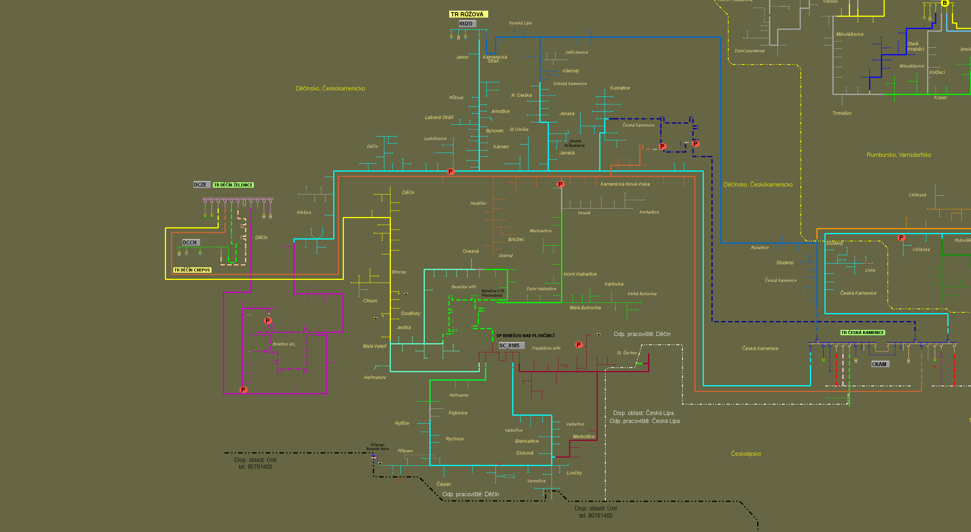
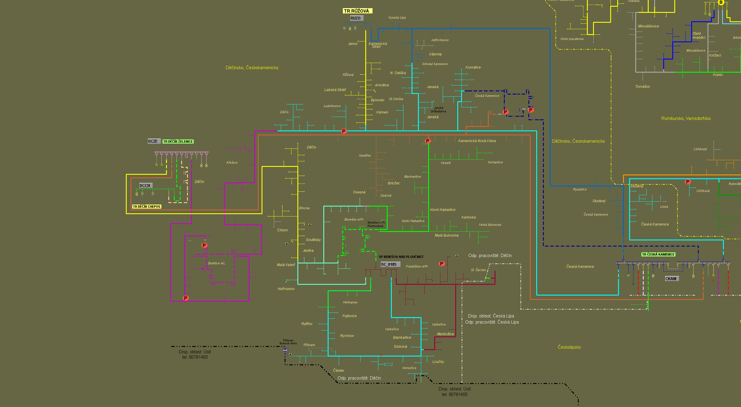
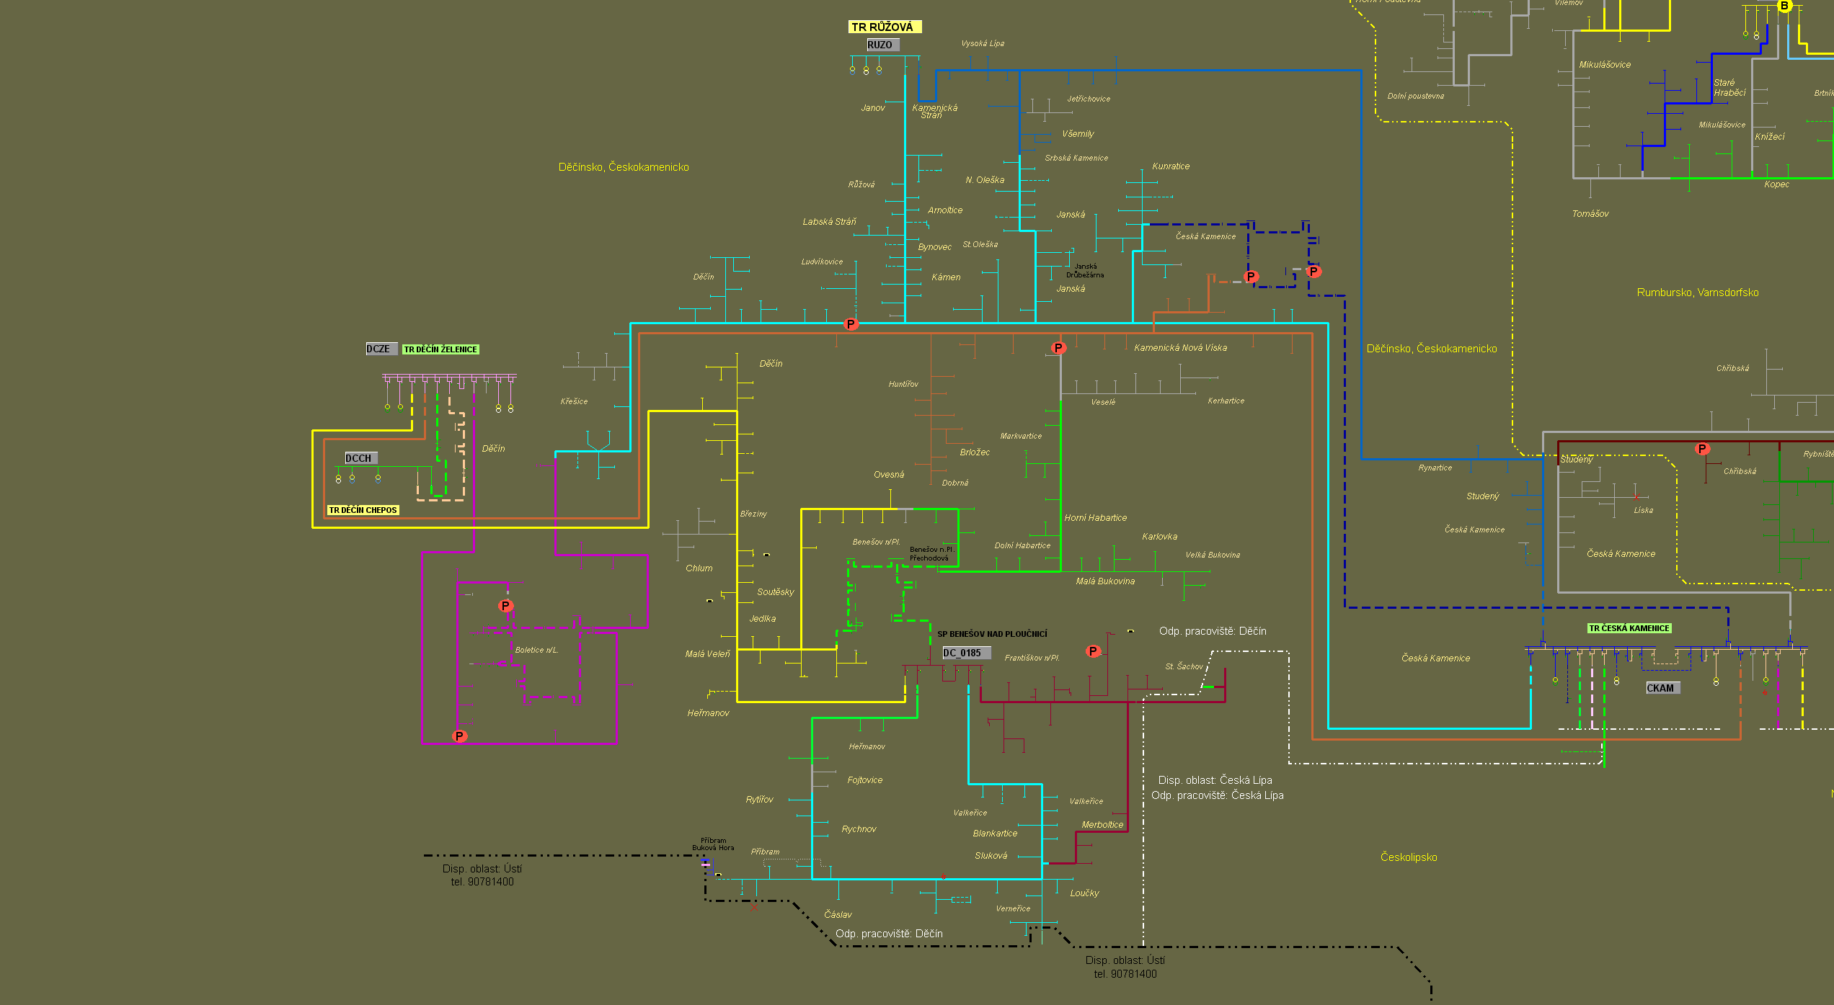
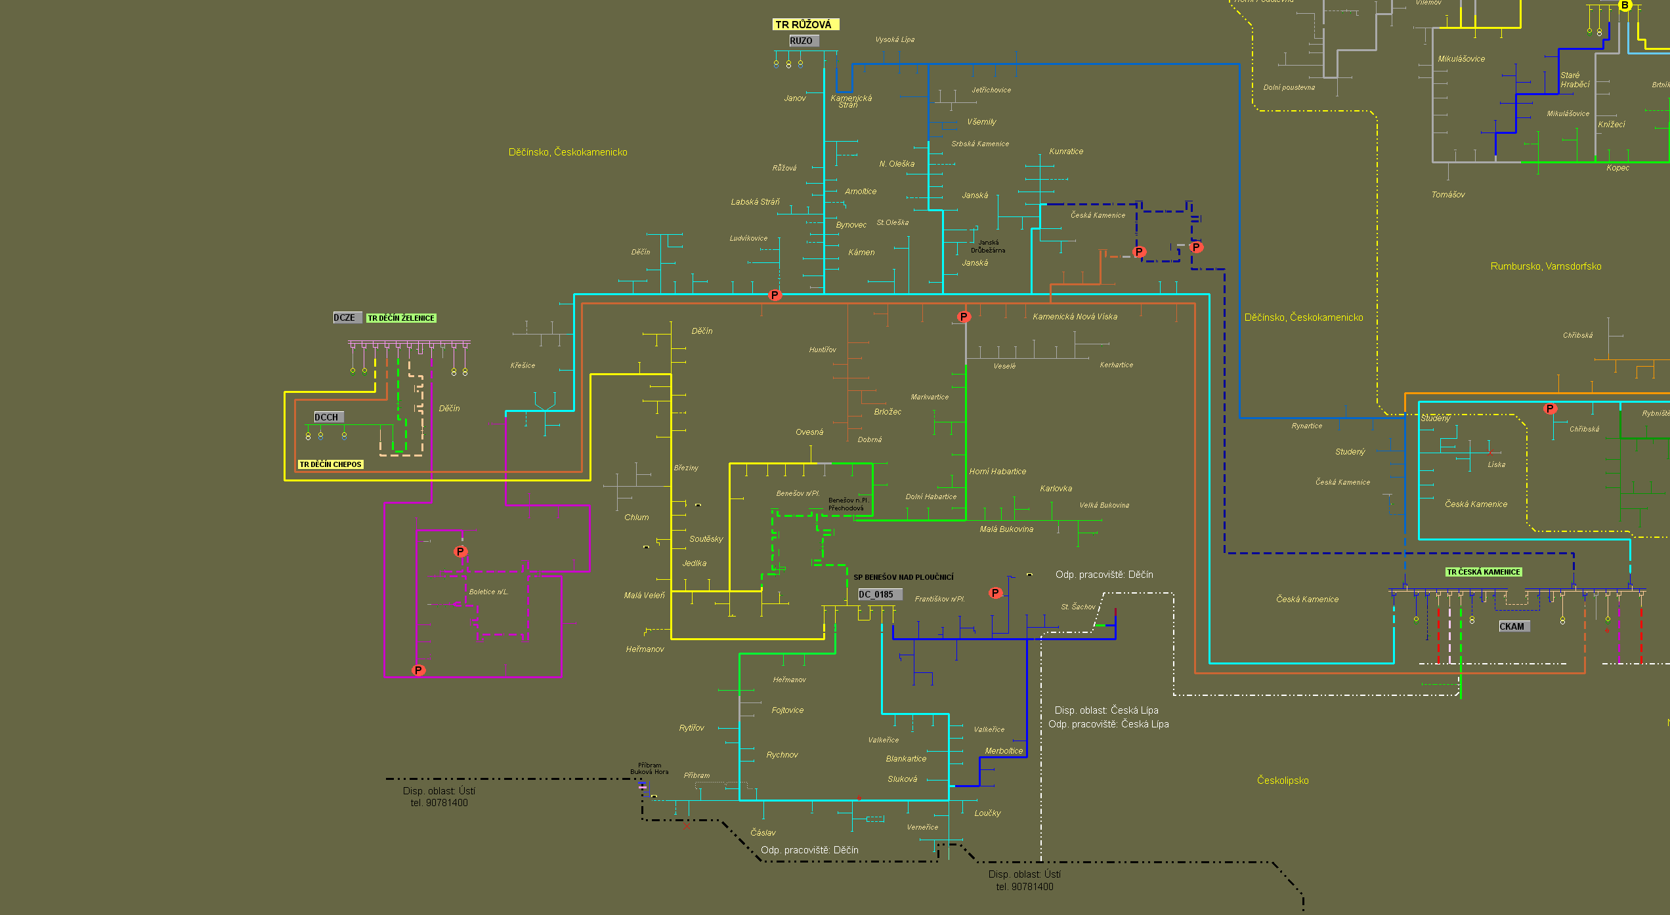
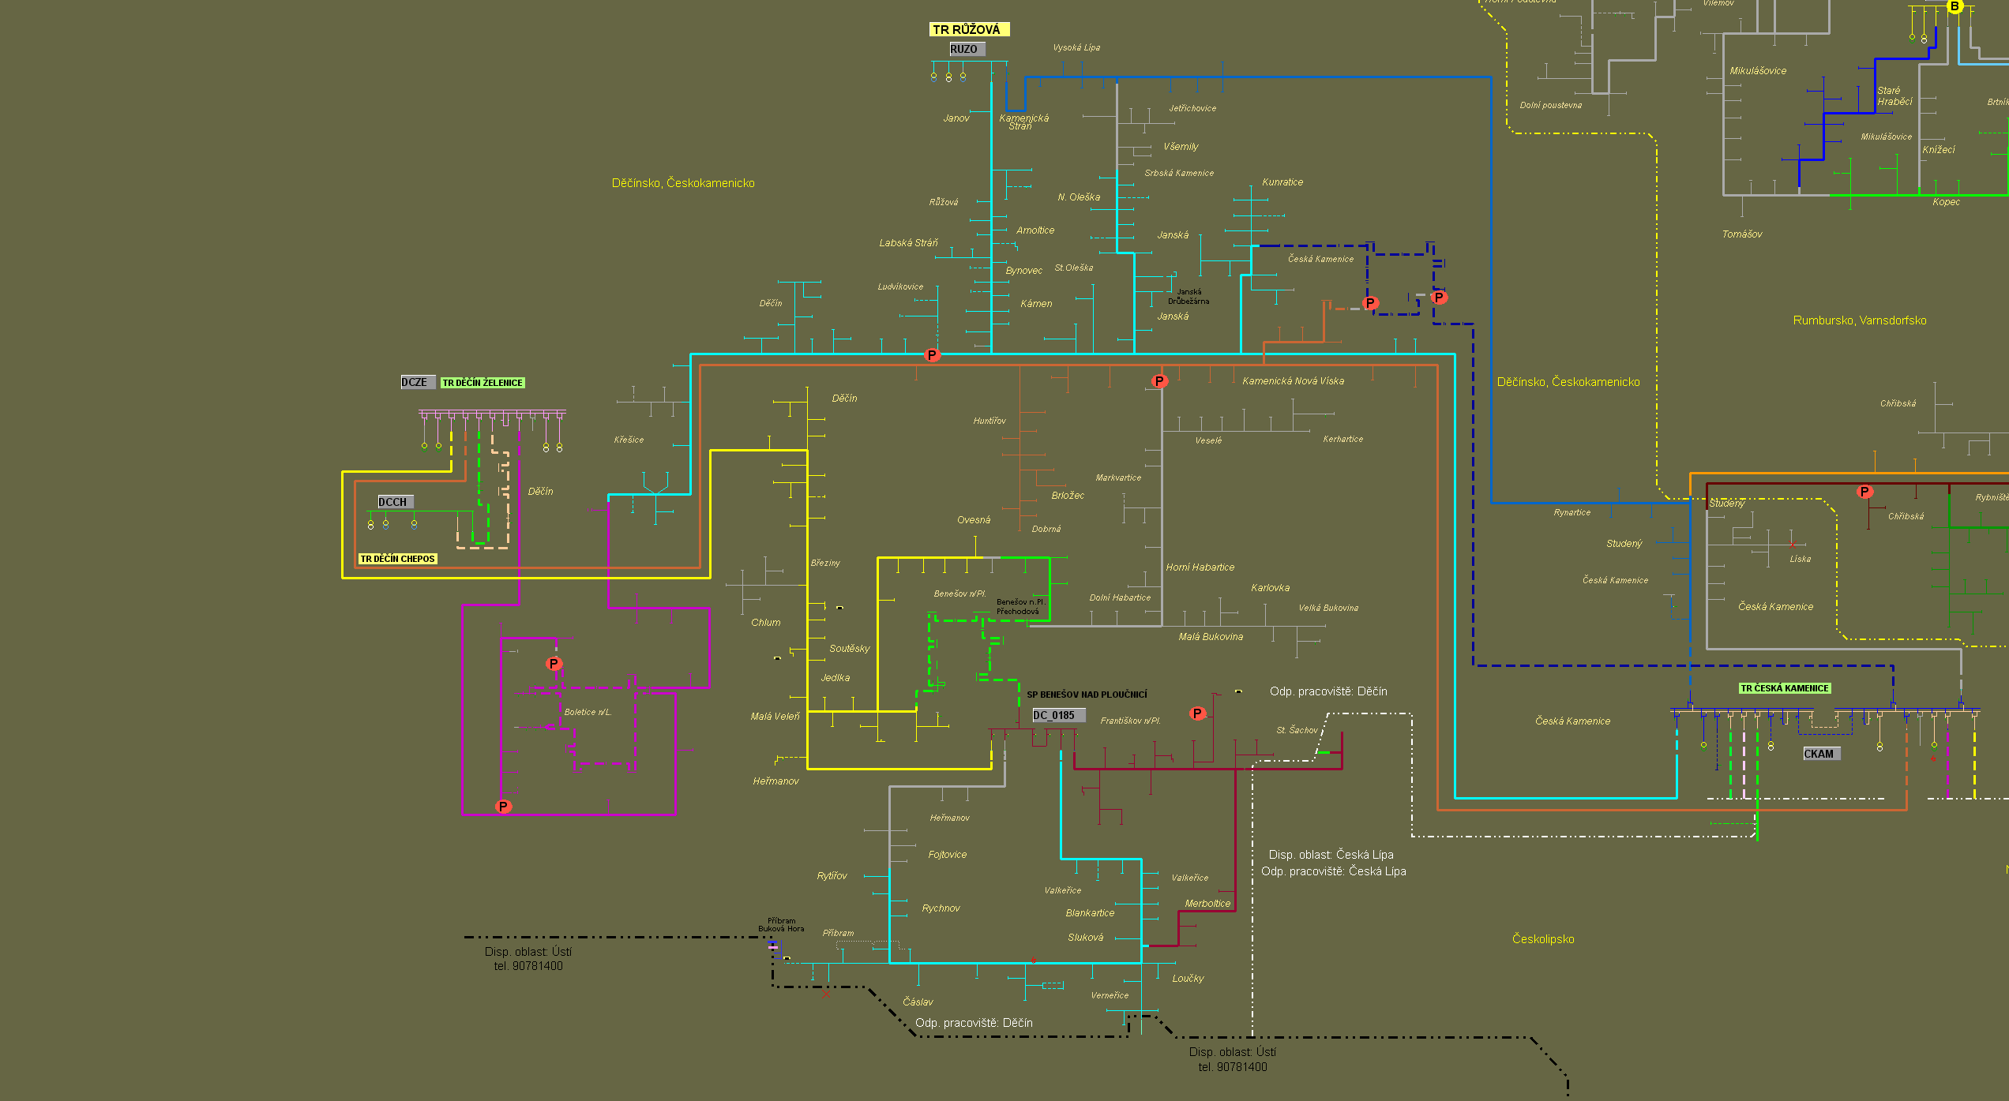
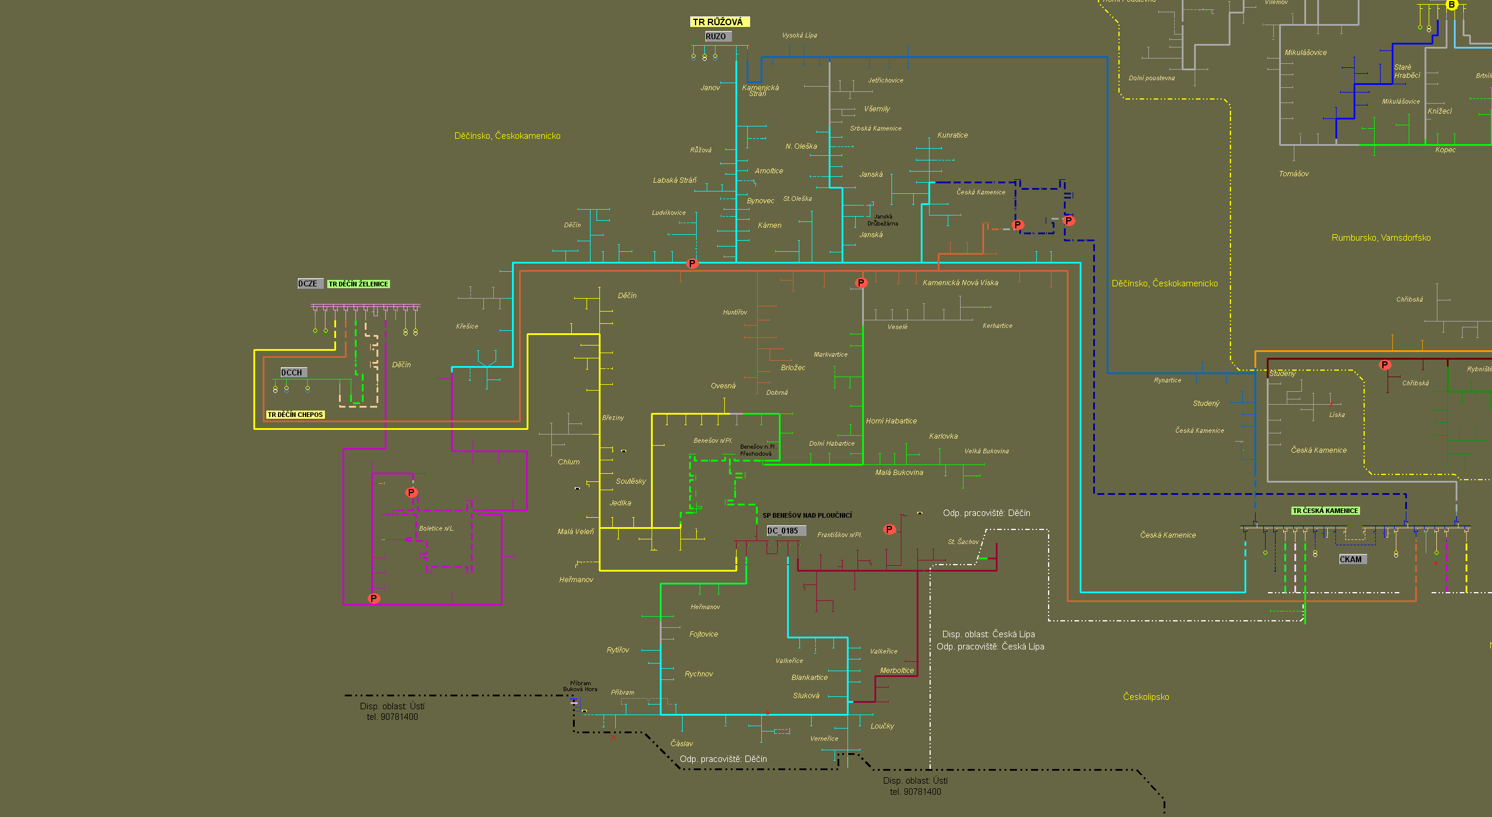


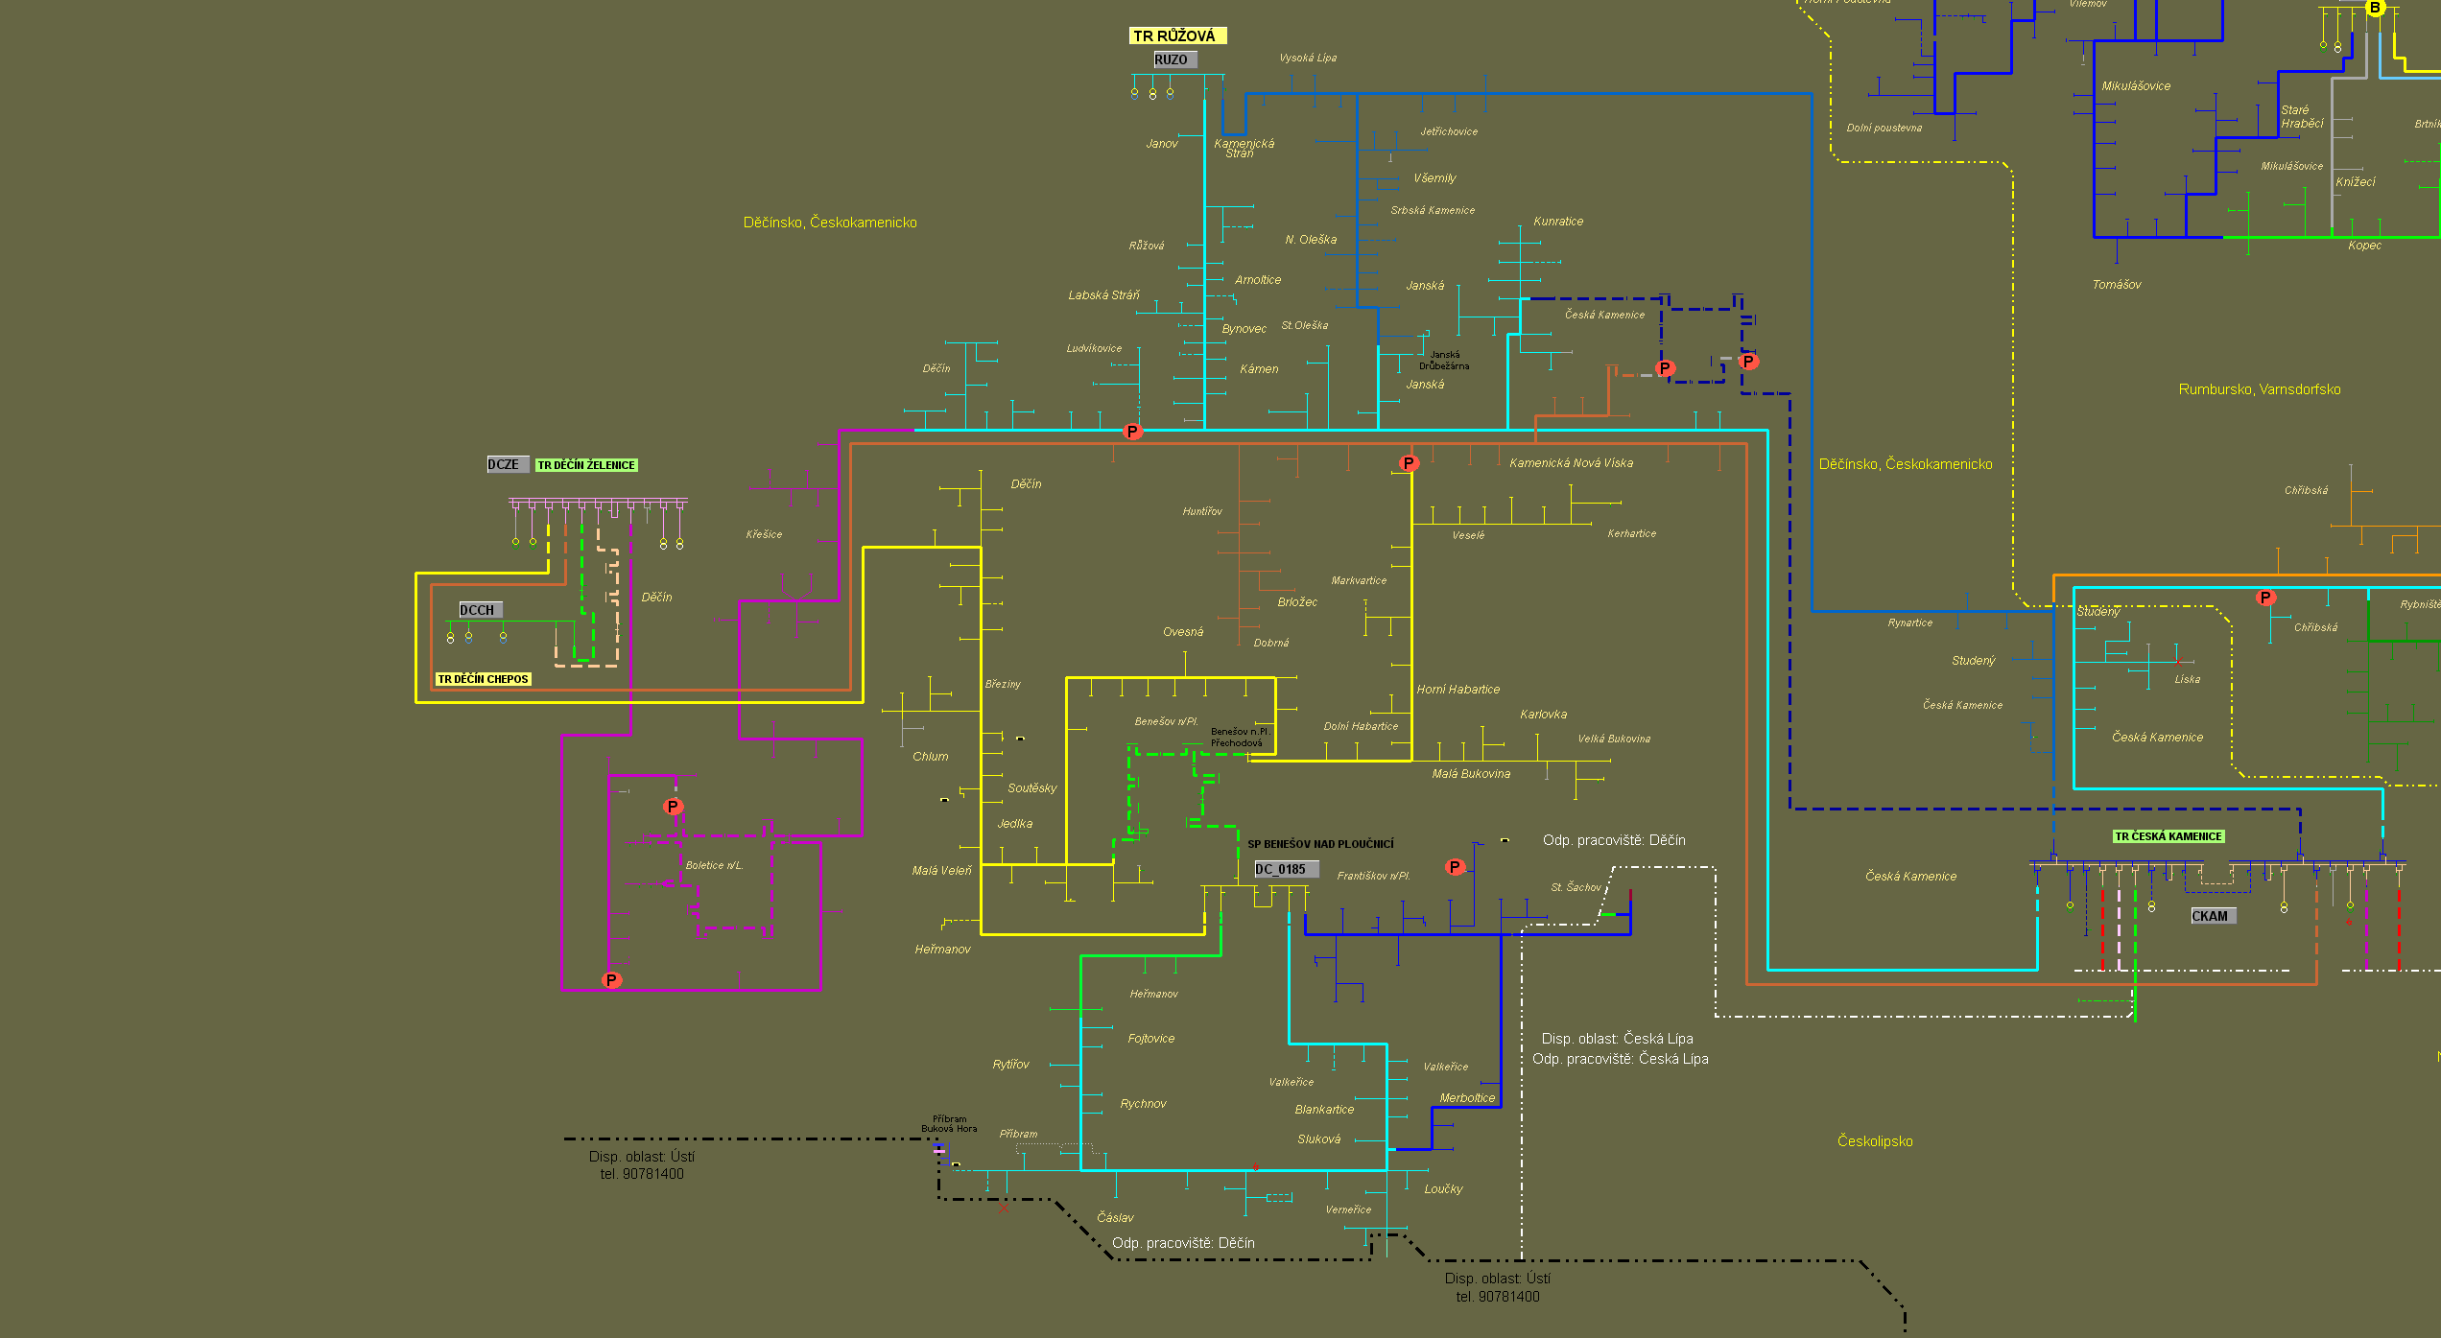
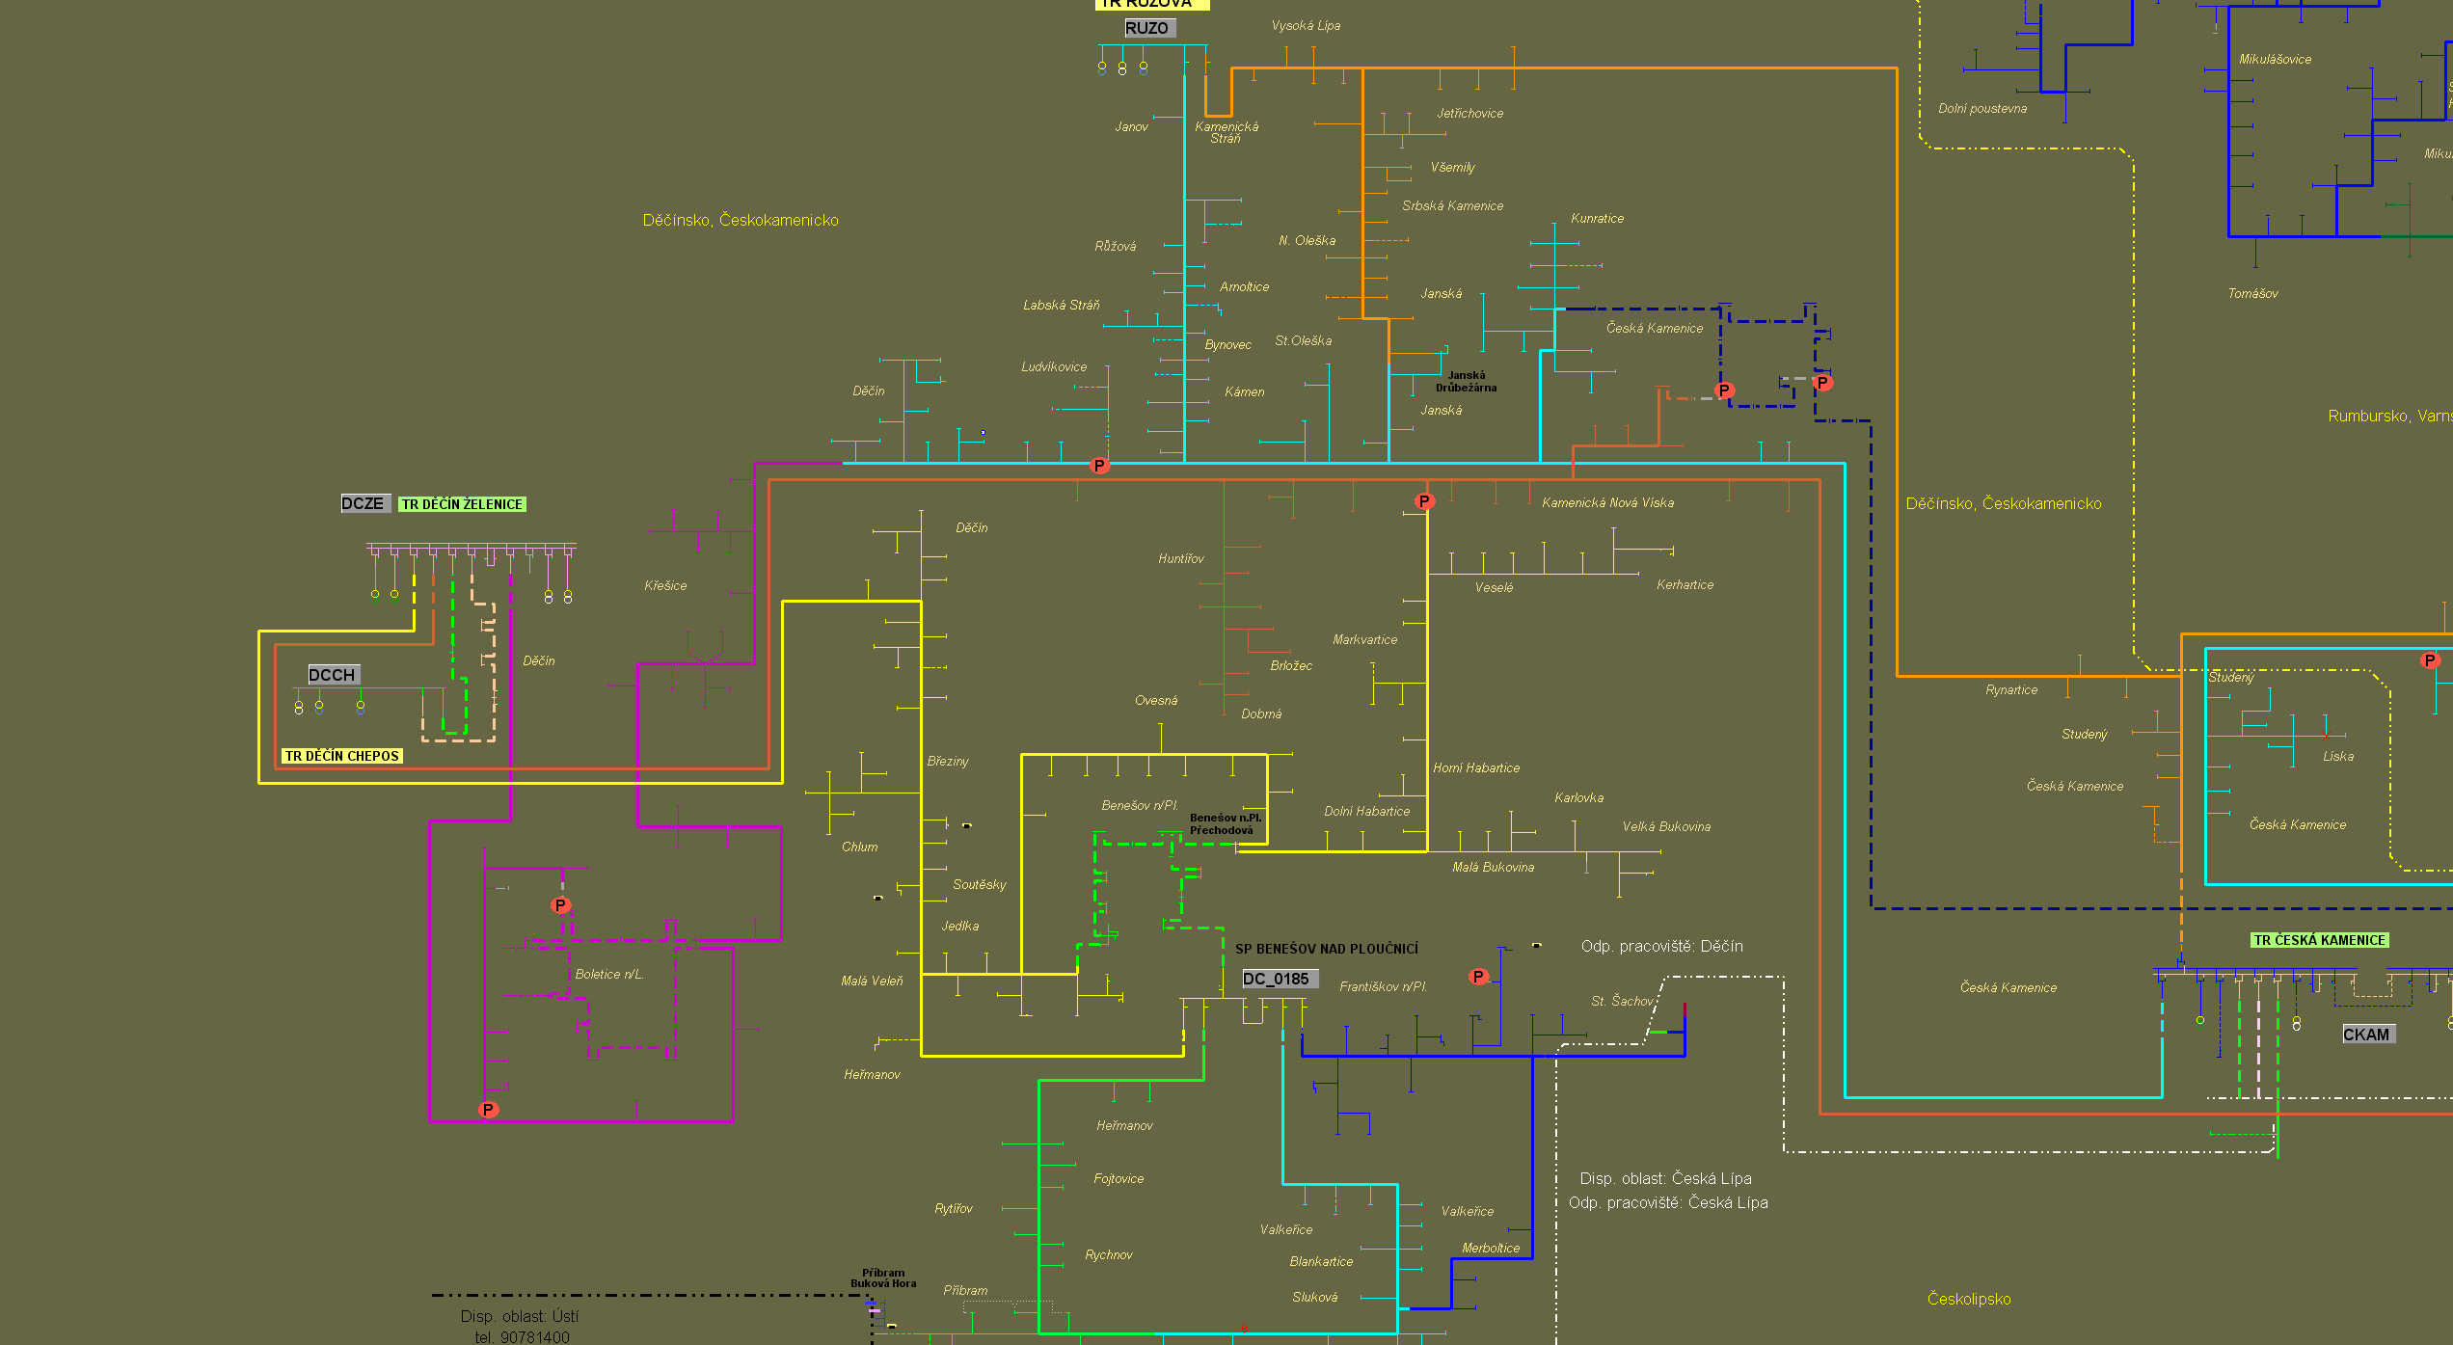
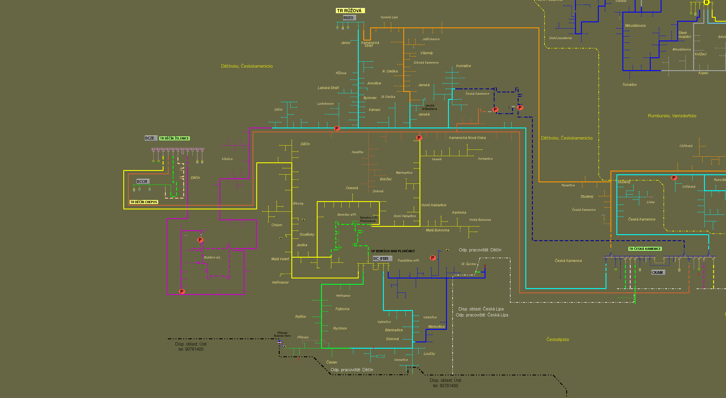
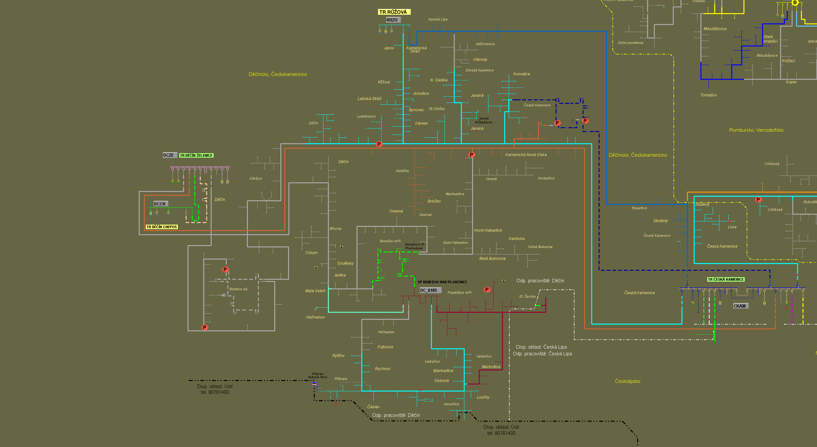
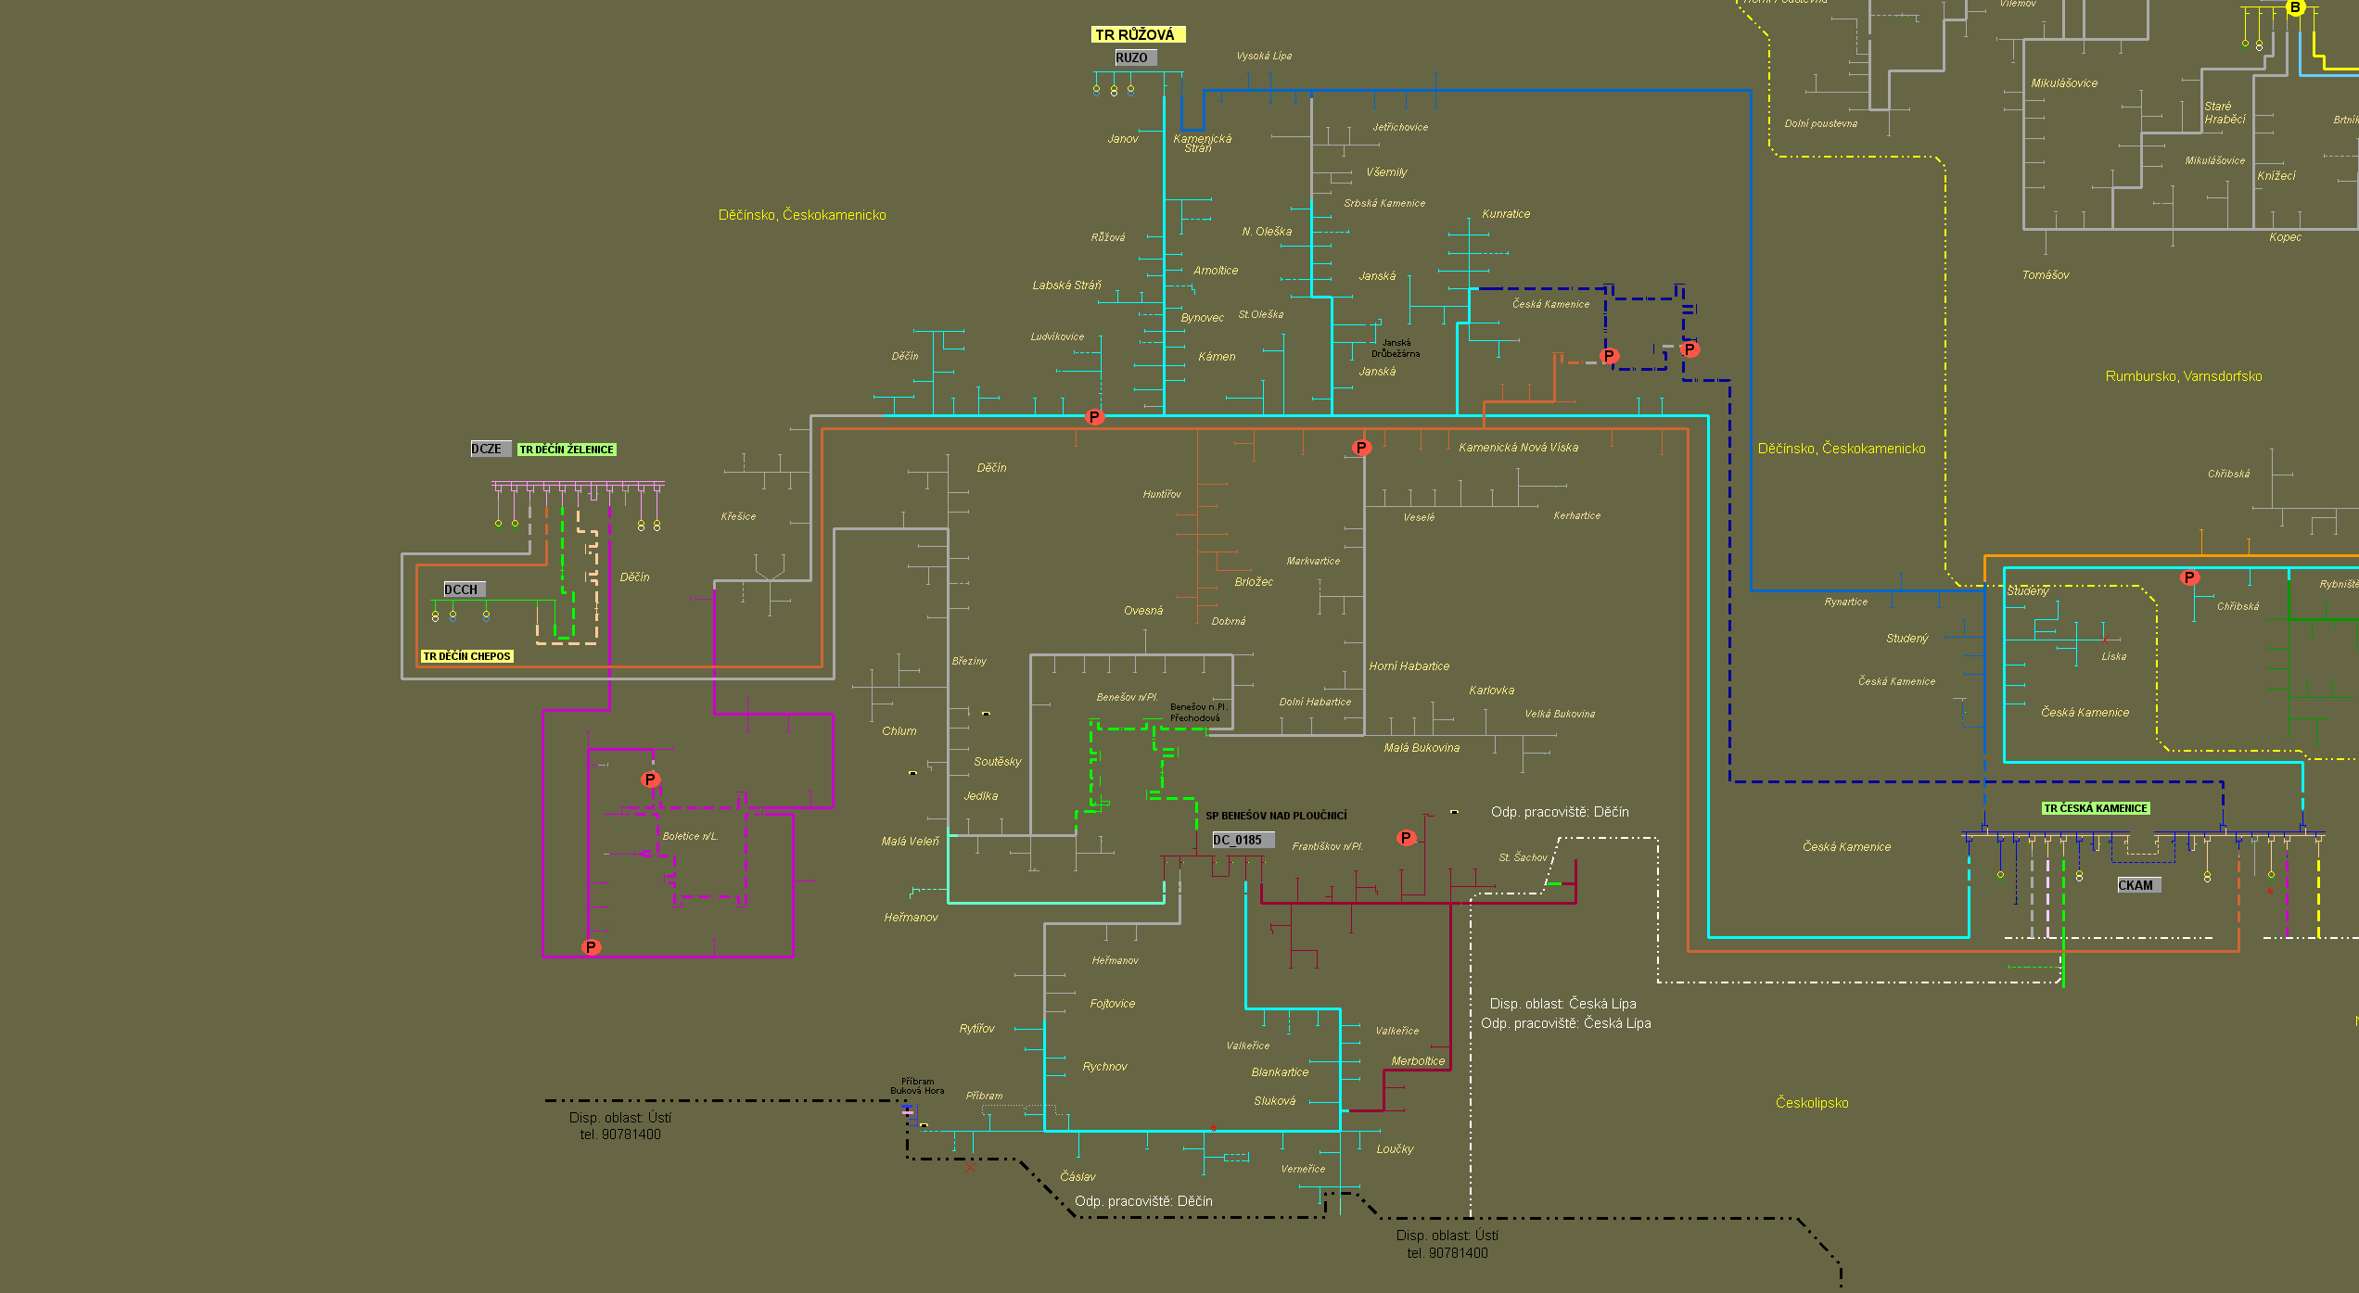
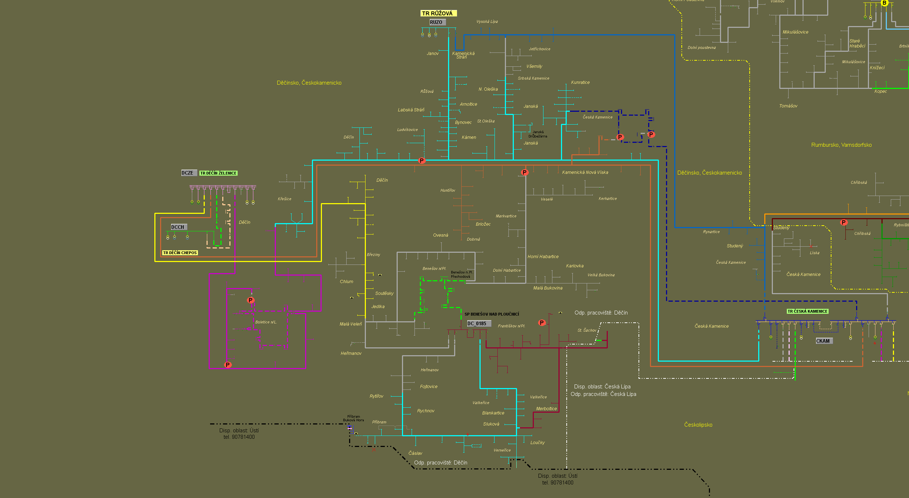
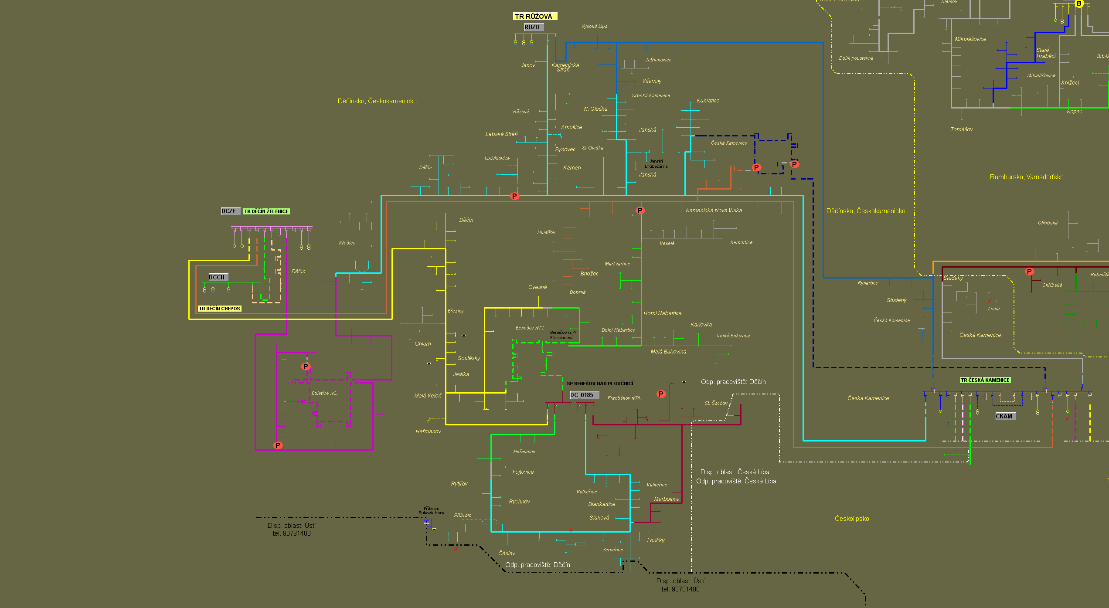
Průběh kalamity FRIEDERIKE
19.1.2018 – 04:00
19.1.2018 – 0:00
18.1.2018 – 20:00
18.1.2018 – 19:00
18.1.2018 – 18:00
19.1.2018 – 06:00
19.1.2018 – 14:00
19.1.2018 – 12:00
19.1.2018 – 08:00
18.1.2018 – 23:00
18.1.2018 – 16:00
18.1.2018 – 21:00
18.1.2018 – 22:00
19.1.2018 – 02:00
19.1.2018 – 10:00
19.1.2018 – 16:00

Slide 12
stavy Distribuční soustavy
Normální stav DS
Běžný provoz DS (cca do 5 poruch vn a do 15 poruch nn na kraj)
Zvýšená poruchovost v DS (po bouřkách, větru cca do 80 poruch vn a do 200 poruch nn na kraj)
  Mimořádné stavy v DS
  Kalamitní stav (po extrémních klimatických jevech cca nad 120 poruch vn a do 300 poruch nn na kraj) – je zveřejňován na webu ČEZ Distribuce a tiskovými mluvčími, informovány krizové štáby krajů
  Předcházení stavu nouze v elektroenergetice rychlá opatření – k omezení dochází působením ochran a zásahy dispečera k odvrácení hrozícího stavu nouze – oznamováno je následně bez zbytečného odkladu; zveřejňováno na webu ČEZ Distribuce a tiskovými mluvčími, informovány krizové štáby krajů
  Stav nouze v elektroenergetice způsobuje významný a náhlý nedostatek elektřiny nebo ohrožení celistvosti elektrizační soustavy, její bezpečnosti a spolehlivosti provozu na celém území státu, vymezeném území nebo jeho části; k omezení dochází prostřednictvím regulačního, frekvenčního, popř. vypínacího plánu- zpravidla je vyhlašován a odvoláván předem. V případě rychlého rozpadu ES může být vyhlášen dodatečně.

Slide 13
Velké kalamity řešené společností ČEZ Distribuce od roku 2006
Od roku 2006 zasáhly distribuční území ČEZ Distribuce, a.s. čtyři větrné kalamity dosahující v nárazech větru až síly orkánu a jedna rozsáhlá povodeň.
V lednu roku 2007 orkán Kyrill, který způsobil 7239 poruch na zařízení distribuční soustavy (z toho 23 poruch na zařízení 110 kV a 1220 na zařízení vysokého napětí), došlo k omezení dodávky elektřiny pro téměř 1 100 000 zákazníků. Způsobené škody dosáhly výše 88,5 mil. Kč.
V březnu 2008 bouře Ivan, která způsobila 2520 poruch na zařízení distribuční soustavy (z toho 146 poruch na zařízení 110 kV a 475 na zařízení vysokého napětí), došlo k omezení dodávky elektřiny pro 753 000 zákazníků. Způsobené škody dosáhly výše 75,9 mil. Kč.
V červnu 2008 vichřice Emma, která způsobila 3725 poruch na zařízení distribuční soustavy (z toho 50 poruch na zařízení 110 kV a 1091 na zařízení vysokého napětí), došlo k omezení dodávky elektřiny pro 950 000 zákazníků. Způsobené škody dosáhly výše 122,5 mil. Kč.
V červnu 2013 povodeň Tamara , která způsobila 2701 poruch na zařízení distribuční soustavy (z toho 50 poruch na zařízení 110 kV a 708 na zařízení vysokého napětí), došlo k omezení dodávky elektřiny pro 22 500 zákazníků, avšak po delší dobu než u vichřic . Způsobené škody dosáhly výše 50,3 mil. Kč.
V říjnu 2017 orkán Herwart, který způsobil 3570 poruch na zařízení distribuční soustavy (z toho 2 poruchy na zařízení 110°kV a 1121 na zařízení vysokého napětí), došlo k omezení dodávky elektřiny pro 628 533 zákazníky. Způsobené škody dosahují prozatím výše 71 mil. Kč.
Stav nouze v elektroenergetice byl vyhlášen při orkánu Kyrill, vichřici Emma a povodni Tamara.

